Slide 1


МАТЕМАТИКА НОВА
www.matnova.com.ua
7
УРОК 75
Розвʼязування типових завдань за темою «Графік функції. Графічний спосіб задання функції»
АЛГЕБРА
12.03.2025
НОВА УКРАЇНСЬКА ШКОЛА
НОВА УКРАЇНСЬКА ШКОЛА

Slide 2







МАТЕМАТИКА НОВА
www.matnova.com.ua
№1
Чи є графіками функції фігури 1-3 ?
$$y$$
$$y$$
8
8
7
УРОК 01
7
7
6
6
5
5
4
4
3
3
2
$$y$$
2
1
1
-5
-4
-3
-2
$$O$$
5
8
-5
-4
-3
-2
$$O$$
5
-1
1
2
3
4
-1
1
2
3
4
-1
7
-1
АЛГЕБРА
6
1
5
3
4
Так
3
Ні
2
12.03.2025
1
-5
-4
-3
-2
$$O$$
5
-1
1
2
3
4
-1
2
Так
НОВА УКРАЇНСЬКА ШКОЛА

Slide 3




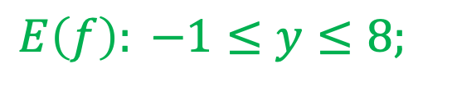
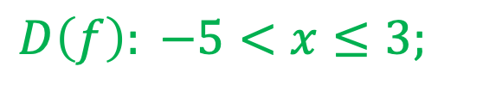


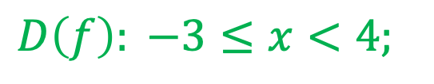




№2
Знайдіть область визначення та область значень функцій, зображених на рисунках 1 – 3.
$$y$$
$$y$$
$$y$$
1
2
3
8
8
8
7
7
7
6
6
6
5
5
5
4
4
4
3
3
3
2
2
2
1
1
1
-5
-4
-3
-2
$$O$$
5
-5
-4
-3
-2
$$O$$
5
-5
-4
-3
-2
$$O$$
5
-1
1
2
3
4
-1
1
2
3
4
-1
1
2
3
4
-1
-1
-1
$$D\left(f\right): −3≤x<4;$$
$$D\left(f\right): x=−4;$$
$$D\left(f\right): −5<x≤3;$$
$$x=2;$$
$$E\left(f\right): y=1;$$
$$E\left(f\right): y=3;$$
$$E\left(f\right): −1≤y≤8;$$
$$y=7;$$

Slide 4
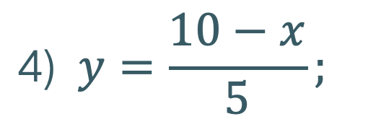
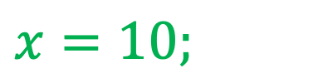
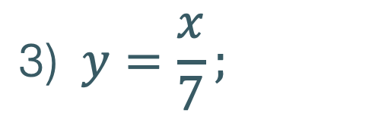
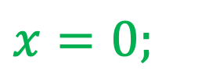
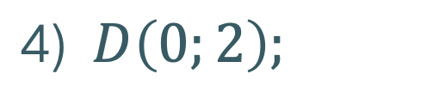
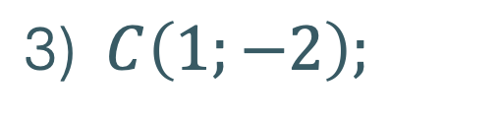
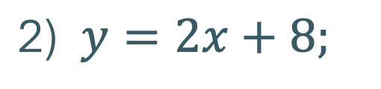
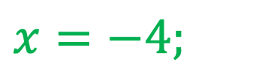
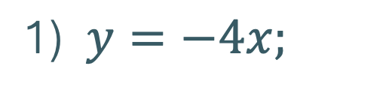
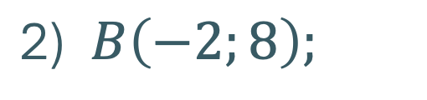

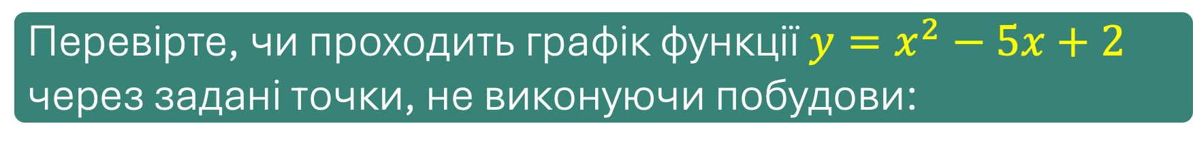
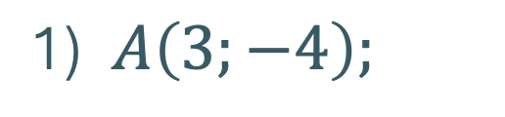
№3
Не виконуючи побудови графіка, знайдіть нулі функції:
$$\text{1)} y=−4x;$$
$$\text{3}\text{)} y=\frac{x}{7};$$
$$\text{4}\text{)} y=\frac{10−x}{5};$$
$$x=0;$$
$$\text{2}\text{)} y=2x+8;$$
$$x=0;$$
$$x=10;$$
$$x=−4;$$
Перевірте, чи проходить графік функції $y=x^{2}−5x+2$ через задані точки, не виконуючи побудови:
№4
$$\text{1)} A\left(3;−4\right);$$
$$\text{3}\text{)} C\left(1;−2\right);$$
$$\text{2}\text{)} B\left(−2;8\right);$$
$$\text{4}\text{)} D\left(0;2\right);$$

Slide 5


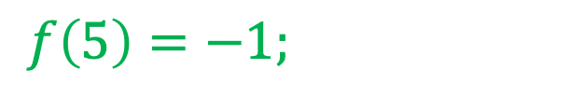



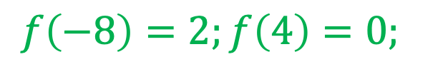
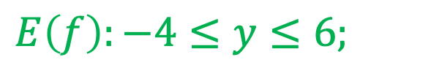




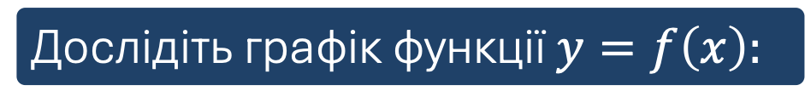
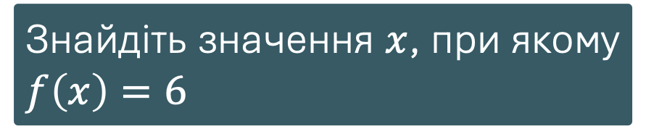





№5
Дослідіть графік функції $y=f\left(x\right):$
1
$$f\left(−8\right)=2;f\left(4\right)=0;$$
$$y$$
$$f\left(5\right)=−1;$$
6
5
2
$$x=3;$$
4
3
$$y=f\left(x\right)$$
3
$$D\left(f\right):−8≤x≤7;$$
2
1
$$E\left(f\right):−4≤y≤6;$$
$$x$$
-8
-7
-6
-5
-4
-3
-2
-1
1
2
3
4
5
6
7
8
-1
4
$y>0$ при:
-2
$$−8≤x<7;$$
-3
$$−5<x<4;$$
-4
$$6<x≤7;$$
5
$y<0$ при:
Знайдіть значення аргументу, при яких функція набуває додатних значень
Знайдіть значення аргументу, при яких функція набуває відʼємних значень
Знайдіть значення $x$, при якому $f\left(x\right)=6$
$$−7<x<−5;$$
Знайдіть область визначення та область значень даної функції
Знайдіть $f\left(−8\right);f\left(4\right);f\left(5\right)$
$$4<x<6.$$

Slide 6


№6
Побудуйте графік функції $y=x\left(2+x\right)$, де $−4≤x≤2$

Slide 7
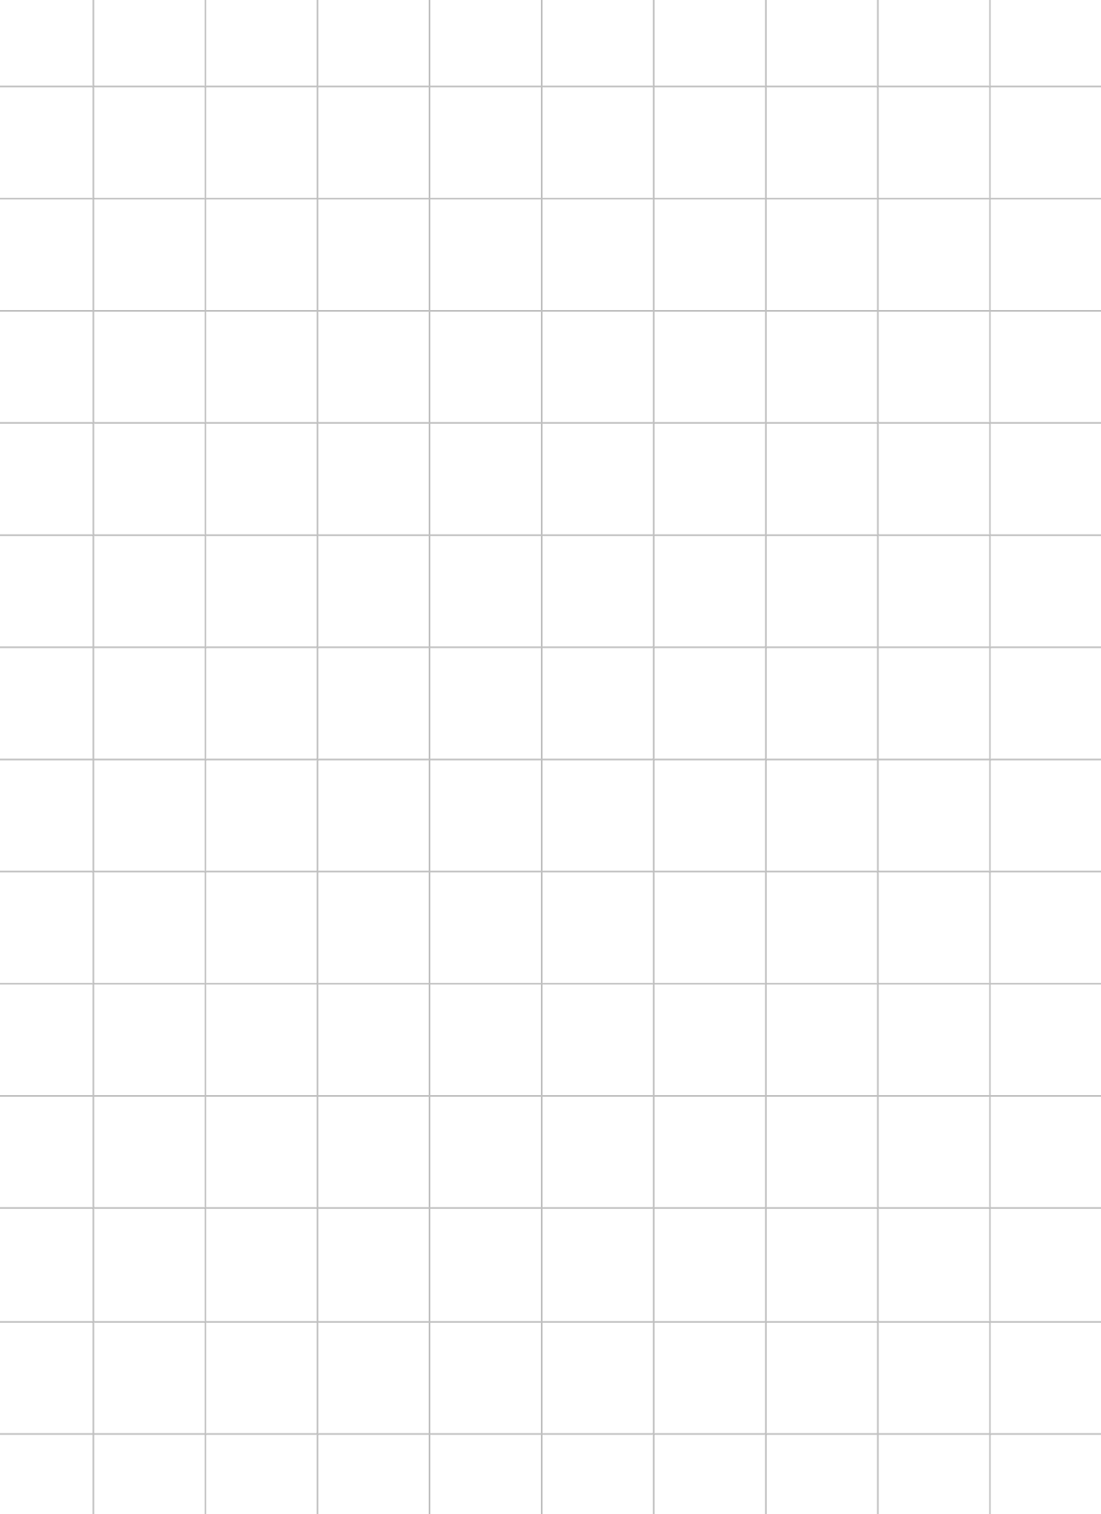
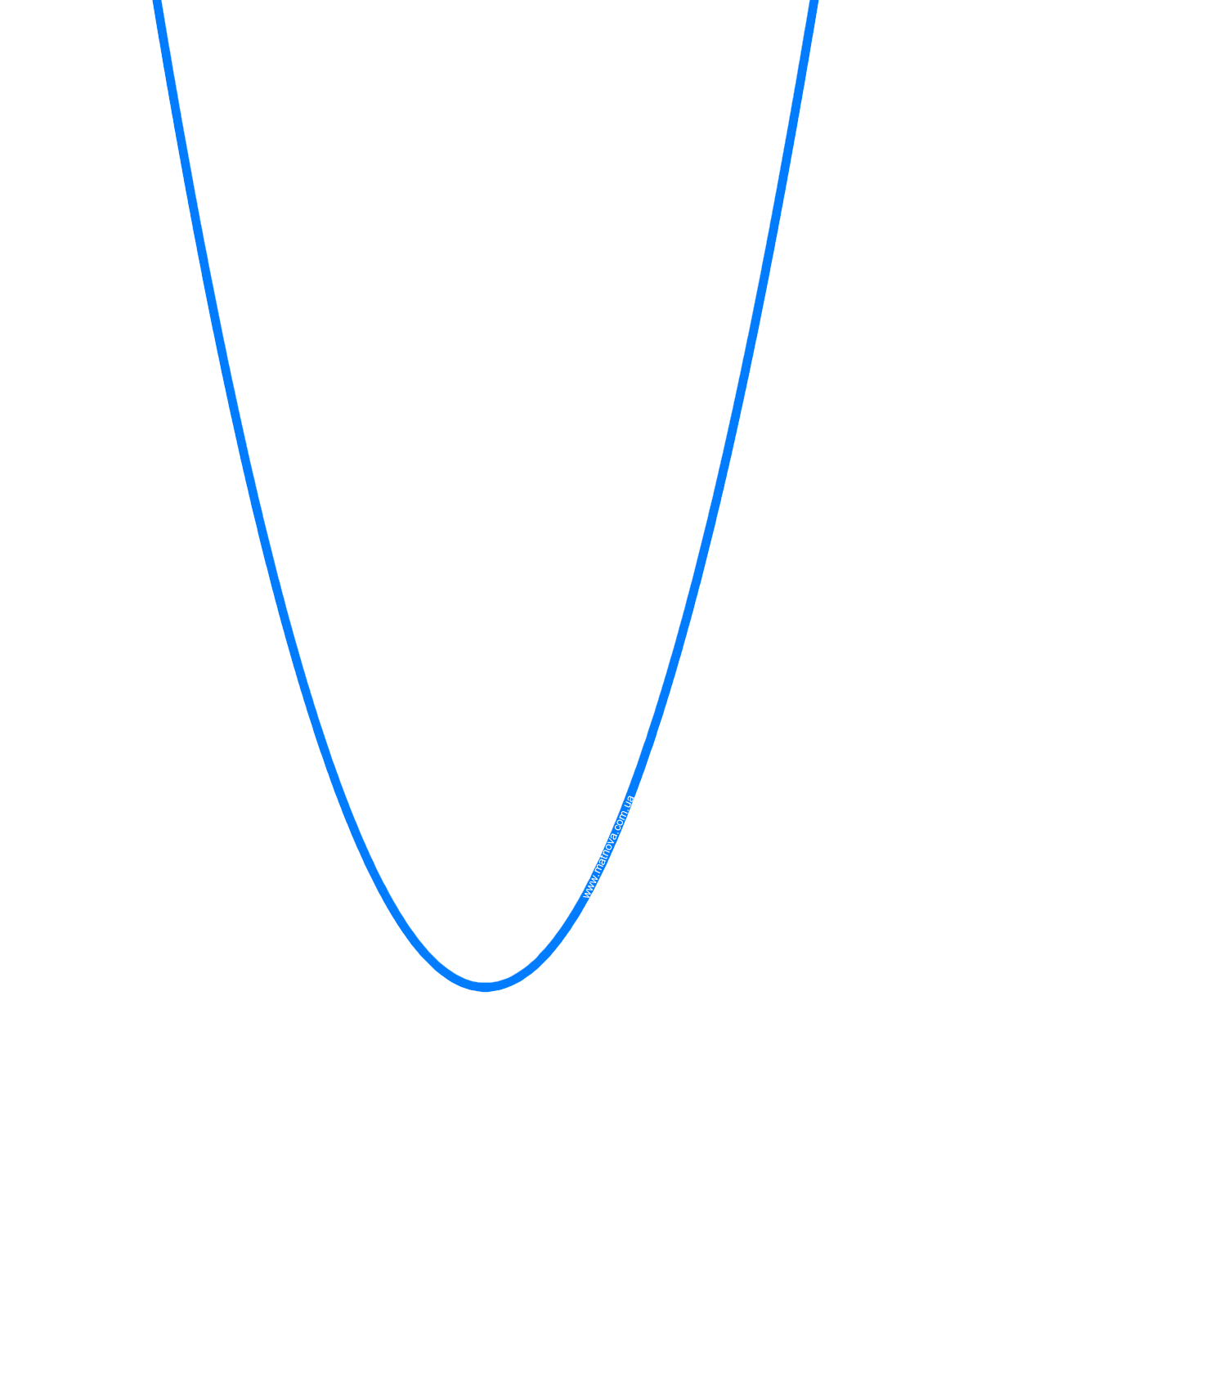


№6
Побудуйте графік функції $y=x\left(2+x\right)$, де $−4≤x≤2$
$$y$$
8
7
6
5
4
3
2
1
$$x$$
-4
-3
-2
-1
1
2
3
4
-1
-2
-3
-4

Slide 8
ДОМАШНЄ ЗАВДАННЯ
Повторити § 23
Виконати №1017; 1021; 1023; 1029
О.С. Істер
(2024)
НОВА УКРАЇНСЬКА ШКОЛА
БАЖАЮ ТВОРЧИХ УСПІХІВ!

